Slide 1
Bezpieczna zima
Mateusz Walaszkowski

Slide 2
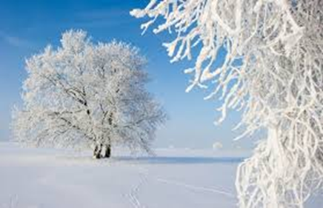
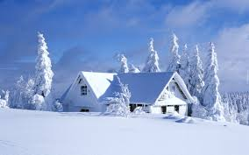
Bądźmy widoczni na drodze.
Nie strącajmy zwisających z dachów sopli.
Pamiętajmy o zdrowym odżywianiu.
Ubierajmy się odpowiednio do temperatury panującej na dworze.
W wolnym czasie przebywajmy na świeżym powietrzu, dbajmy o aktywność fizyczną.
Nie zapominajmy o podstawowych zasadach higieny.
Unikajmy kontaktu z osobami chorymi.
W przypadku wystąpienia objawów choroby zgłośmy się do lekarza.
Bądźmy widoczni na drodze.
Nie strącajmy zwisających z dachów sopli.
Pamiętajmy o zdrowym odżywianiu.
Ubierajmy się odpowiednio do temperatury panującej na dworze.
W wolnym czasie przebywajmy na świeżym powietrzu, dbajmy o aktywność fizyczną.
Nie zapominajmy o podstawowych zasadach higieny.
Unikajmy kontaktu z osobami chorymi.
W przypadku wystąpienia objawów choroby zgłośmy się do lekarza.

Slide 3
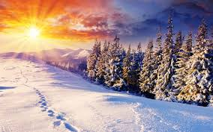
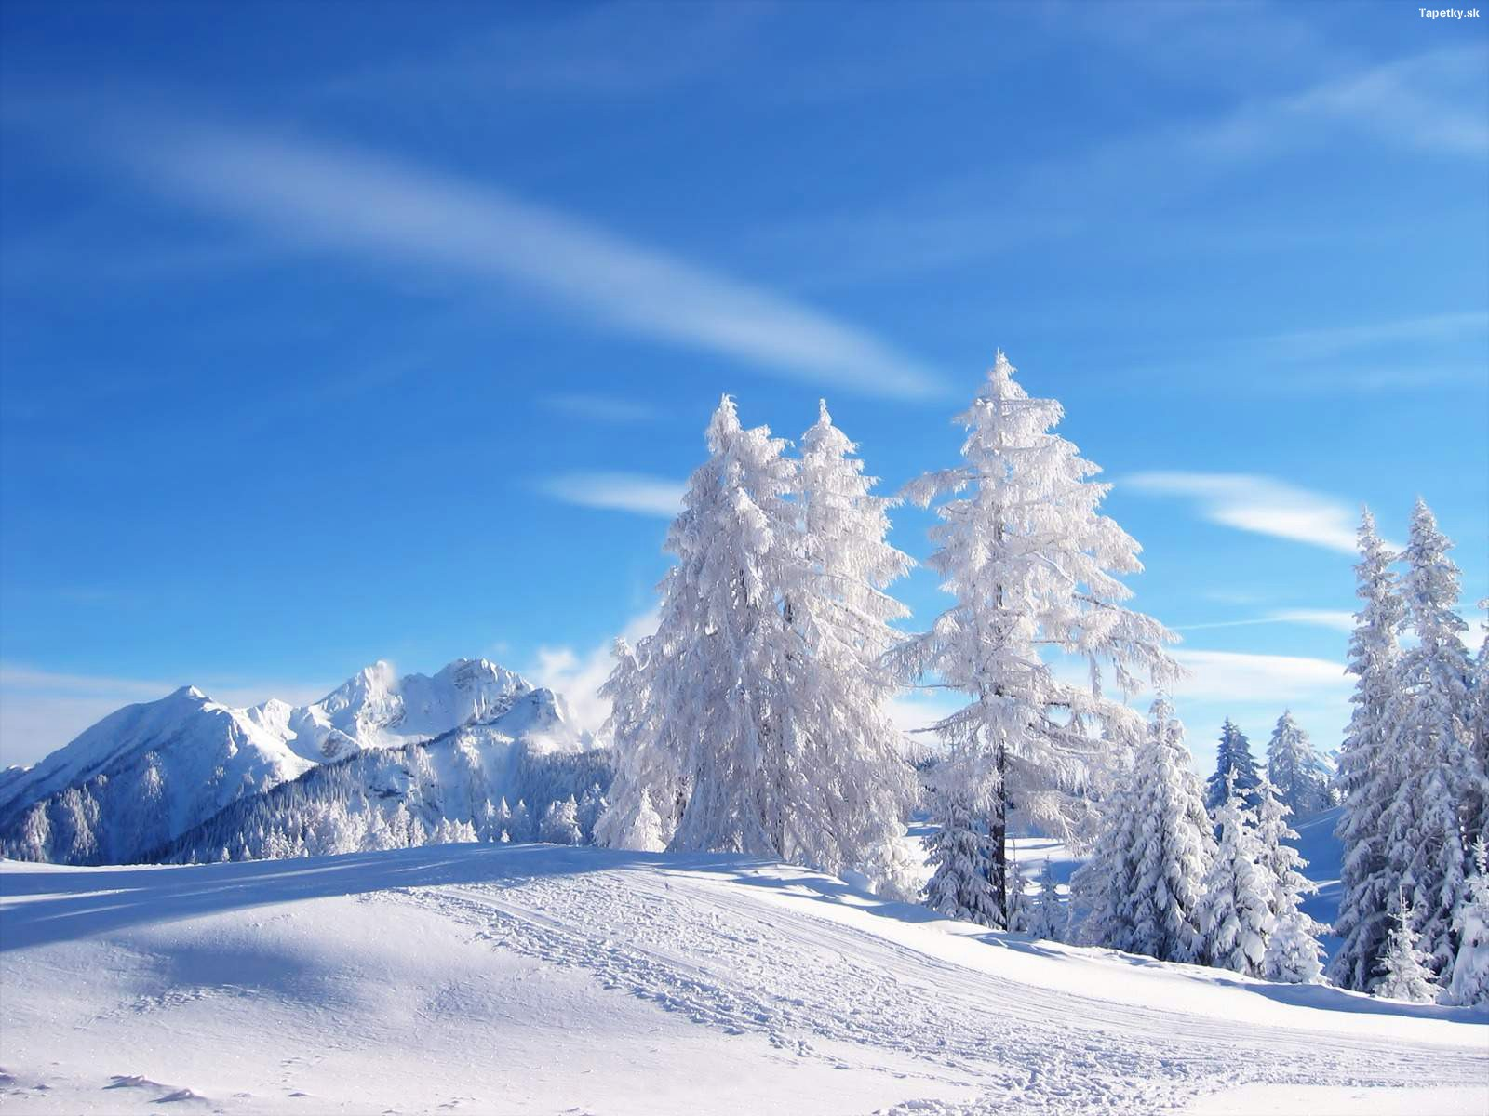
Zima to czas zabaw na śniegu i lodzie. Każda udana zabawa musi odbywać się w warunkach zapewniających bezpieczeństwo wszystkim osobom, biorącym w niej udział. Przebywając nad pokrytymi lodem zbiornikami wodnymi, należy zachować ostrożność.
W Gdańsku jest dużo akwenów wodnych, na których zimą dochodzi do wypadków związanych z tąpnięciem lodu. Nasi ratownicy po raz kolejny, wspólnie z Komendą Miejską Straży Pożarnej oraz Referatem Policji Wodnej zaprezentują techniki ratownictwa stosowanego na lodzie. Ćwiczenia odbędą się w najbliższy wtorek, 28 lutego o godzinie 12 przy Marinie Gdańsk (ul. Szafarnia). Manewry służą polepszeniu współpracy pomiędzy jednostkami ratowniczymi w naszym mieście. Ratownicy będą ćwiczyli różne metody udzielania pomocy osobom znajdującym się w wodzie, po załamaniu się lodu. Istotnym elementem ćwiczeń jest profilaktyka polegająca na uświadomieniu zagrożeń, jakie czyhają na zamarzniętych akwenach wodnych oraz zaprezentowanie możliwości samoratownictwa lub pomocy osobie, która znalazła się w zagrożeniu przy użyciu przedmiotów, które możemy mieć pod ręką, np. sanek, kijków od nart, gałęzi czy szalika.

Slide 4
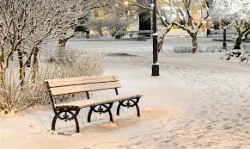
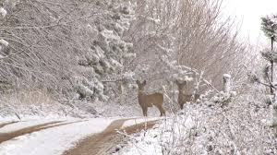
Poznaj zasady bezpiecznych zabaw na lodzie
Pamiętaj! Woda to żywioł, również zimą. Korzystaj tylko ze specjalnie przygotowanych lodowisk. Unikaj nieznanych, zamarzniętych akwenów wodnych. Przed wstąpieniem na lód: 1. Pamiętaj o sprawdzeniu jego grubości. 2. Jeżeli nie jesteś pewien czy jest bezpiecznie nie ryzykuj, nie wchodź na lód. 3. Pamiętaj o zmieniających się warunkach atmosferycznych (odwilż, opady, zmienna temperatura) powodujących osłabienie struktury lodu.

Slide 5
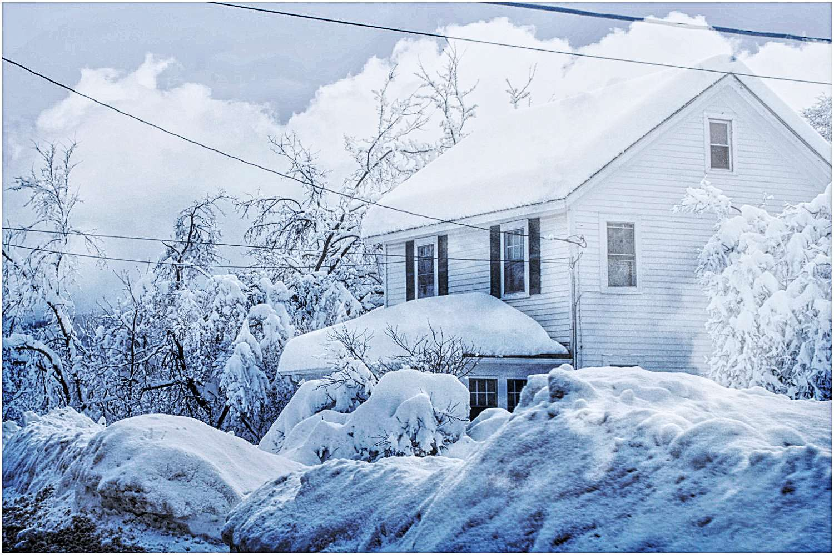
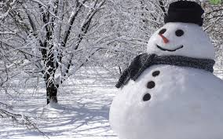
Nie zjeżdżajmy na sankach w pobliżu drogi oraz zbiorników wodnych;
W czasie zjeżdżania zachowujmy bezpieczną odległość między sankami;
Nie doczepiajmy sanek do samochodu;
Rzucając się śniegiem nie łączmy miękkiego śniegu z kawałkami lodu czy kamieni oraz nie celujmy w twarz drugiej osoby;
Na łyżwach jeźdźmy tylko w wyznaczonych miejscach, nie ślizgajmy się po lodzie na rzece lub stawie.
Nie przebiegajmy przez ulicę, nie przechodźmy w miejscach niedozwolonych.
Bądźmy widoczni na drodze.

Slide 6
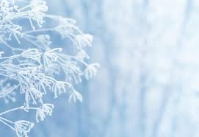
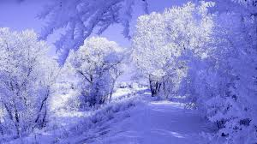
Na lodzie:
1. Unikaj miejscowego przeciążenia. 2. Nie trzymaj rąk w kieszeniach / ogranicza to Twoją swobodę, uniemożliwiając reakcję w chwili załamania się lodu. 3. Po usłyszeniu trzeszczenia lodu natychmiast zawróć. Gdy zauważymy osobę pod którą załamał się lód w pierwszej kolejności: 1. Sprawdzamy swoje bezpieczeństwo. 2. Wzywamy pomoc
WAŻNE TELEFONY: 999/ Pogotowie Ratunkowe, 998/ Straż Pożarna, 997/ Policja 112/ Ogólnopolski numer alarmowy 601/100/100/ Centrum Koordynacji Ratownictwa WOPR
3. Próbujemy podać szalik, linę, sanki itp. (jeżeli jest bezpiecznie) osobie poszkodowanej, pamiętając, aby nie zbliżać się zbytnio do tej osoby. 4. Po wydobyciu osoby poszkodowanej z wody przykryj ją jeżeli to możliwe czymś ciepłym. 5. Czekaj na wezwaną pomoc.

Slide 7
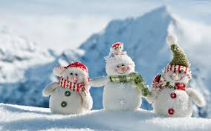
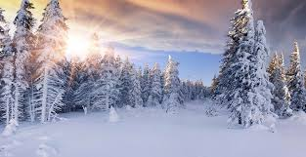
Na stoku
1. Uważaj na inne osoby na stoku
Nawet jeśli ty jesteś mistrzem jazdy na nartach, to obok ciebie zjeżdża mnóstwo osób, które nie mają takich umiejętności czy doświadczenia. Wiele wypadków zdarza się dlatego, że zawiódł sprzęt. Przed wyjściem na stok musisz go dokładnie sprawdzić i przygotować. Naostrzyć krawędzie nart, nasmarować je, wyregulować wiązania. Lepiej powierzyć narty profesjonalnemu serwisowi.

Slide 8
2. Panuj nad prędkością
Szybkość zjazdu dostosuj do umiejętności, stanu trasy, warunków atmosferycznych. Jeśli stok jest oblodzony lub są na nim muldy, nie trudno o poważną kontuzję. Zjeżdżaj tak, by móc zahamować. Zwolnij zawsze, gdy widoczność jest ograniczona, w pobliżu wyciągu, na końcu trasy.

Slide 9
3. Wybierz bezpieczny tor jazdy
Jeśli dopiero zaczynasz zjeżdżać z góry, masz większe pole manewru niż ci, którzy są już np. w jej połowie. Dlatego ustal taki tor jazdy, by nie zagrażać osobom jadącym niżej.

Slide 10
4. Wyprzedzaj i omijaj bezpiecznie
Zachowuj taką odległość podczas tych manewrów, by w razie upadku innego narciarza na niego nie najechać. Na stoku, podobnie jak na drodze, obowiązuje zasada ograniczonego zaufania. Jako wykonujący manewr wyprzedzania lub omijania ponosisz odpowiedzialność za ewentualną kolizję z inną osobą.

Slide 11
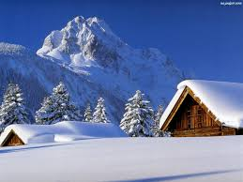
5. Włącz się do ruchu w odpowiednim momencie
Zanim zaczniesz zjazd lub wjedziesz na trasę, spójrz w dół i w górę, czy masz wolną drogę i nie spowodujesz zagrożenia.
6. Podchodź lub schodź tylko poboczem trasy
Nigdy środkiem. Jadący z góry mogą nie zdążyć zahamować lub spanikować na widok niespodziewanej przeszkody.

Slide 12
7. Zatrzymuj się tylko w razie konieczności
Nigdy nie rób tego nagle na środku trasy zjazdowej, postaraj się przesunąć na bok. Nie powinieneś zatrzymywać się w wąskich lub niewidocznych z góry miejscach. Gdy upadniesz, jak najszybciej usuń się z toru jazdy. Jeśli nie możesz się ruszyć, zawołaj kogoś, by pomógł ci się przesunąć i wezwał pomoc.

Slide 13
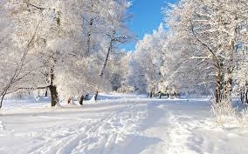
8. Przestrzegaj znaków narciarskich i zwracaj uwagę na oznakowanie tras
Kolory informują o stopniu trudności tras: od najłatwiejszej zielonej, poprzez niebieską, czerwoną i najtrudniejszą czarną. Porywanie się na zjazd najtrudniejszą trasą, jeśli jeździsz od niedawna lub miałeś długą przerwę – nie jest najlepszym pomysłem. Na początku sezonu lepiej zacząć od łatwiejszej.

Slide 14
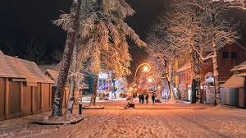
9. Pomóż poszkodowanemu w wypadku
Jest to twój obowiązek. Zabezpiecz miejsce wypadku (może to być wbicie dwóch skrzyżowanych nart ponad miejscem zdarzenia) i udziel pierwszej pomocy. Pomóż też poszkodowanemu przemieścić się w bezpieczne miejsce z boku trasy i wezwij GOPR - 985 (ze wszystkich telefonów), 601 100 300 (telefony komórkowe).

Slide 15
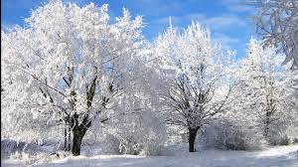
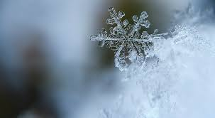
10. Podaj swoje dane osobowe
Gdy jesteś osobą poszkodowaną, sprawcą lub świadkiem wypadku, podaj służbom ratowniczym swoje imię, nazwisko i numer kontaktowy.

